Slide 1
选择
伟大的人生
（11）

Slide 2
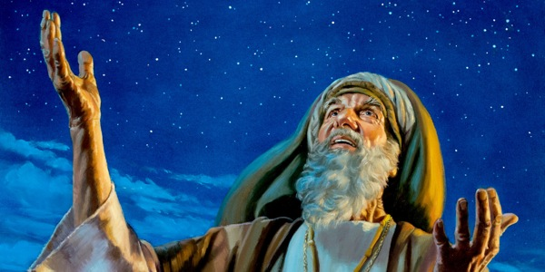
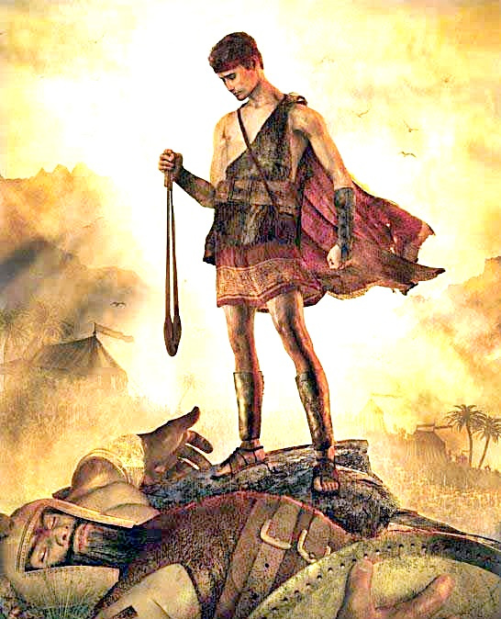
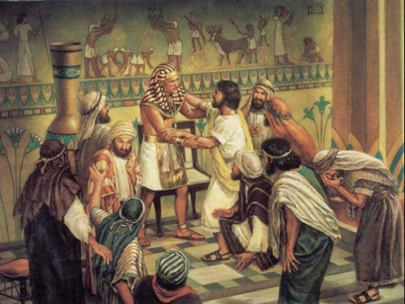
什么是伟大的人生？
唯有靠神才能
具有长久价值
正面影响他人

Slide 3
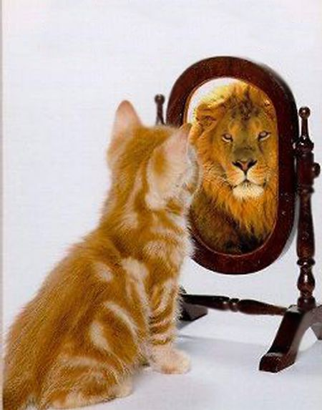
一般人心目中的信心

Slide 4
一般人心目中的信心

Slide 5
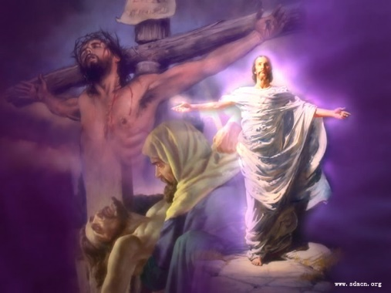
新约圣经里的信心
新约的真信心 =
基督的信心 +
人的相信(用心领受)
（罗10:17 可见信道是从听道来的，听道是从基督的话来的。）
我们所领受的信心：
根据基督而不是其它标准衡量、看待事物的内心深层信仰
伴随着特有的笃定与安息

Slide 6
新约圣经里的信心
约5:19 耶稣对他们说：我实实在在的告诉你们，子凭着自己不能做甚么，唯有看见父所做的，子纔能做；父所做的事，子也照样做。
腓4:11 我并不是因缺乏说这话；我无论在甚么景况都可以知足，这是我已经学会了。4:12 我知道怎样处卑贱，也知道怎样处丰富；或饱足，或饥饿；或有余，或缺乏，随事随在，我都得了秘诀。4:13 我靠着那加给我力量的，凡事都能做。
我们所领受的信心：
根据基督而不是其它标准衡量、看待事物的内心深层信仰
伴随着特有的笃定与安息

Slide 7
新约圣经里的信心
腓4:19 我的神必照他荣耀的丰富，在基督耶稣里，使你们一切所需用的都充足。
徒27:22 现在我还劝你们放心，你们的性命一个也不失丧，惟独失丧这船。27:23 因我所属所事奉的神，他的使者昨夜站在我旁边，说：27:24 保罗，不要害怕，你必定站在该撒面前，并且与你同船的人，神都赐给你了。27:25 所以众位可以放心，我信神他怎样对我说：事情也要怎样成就。
我们所领受的信心：
根据基督而不是其它标准衡量、看待事物的内心深层信仰
伴随着特有的笃定与安息

Slide 8
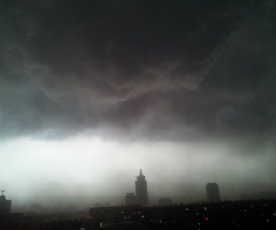
信心、希望与失望
箴13:12 所盼望的迟延未得，令人心忧。。。Hope deferred makes the heart sick…

Slide 9
希伯来书对信心的描述
来11:1 信就是所望之事的实底，是未见之事的确据。Now faith is the substance of things hoped for, the evidence of things not seen.
信心是连接属灵与物质世界的桥梁
建立在信心上的盼望才不会让人心失望
箴13:12 所盼望的迟延未得，令人心忧；所愿意的临到，却是生命树。Hope deferred makes the heart sick, But when the desire comes, it is a tree of life.
林后1:20 神的应许，不论有多少，在基督都是是的。所以藉着他也都是实在（实在：原文是阿们）的，叫神因我们得荣耀。
我们所领受的信心：
根据基督而不是其它标准衡量、看待事物的内心深层信仰
伴随着特有的笃定与安息

Slide 10
希伯来书对信心的描述
来11:1 信就是所望之事的实底，是未见之事的确据。11:2 古人在这信上得了美好的證据。11:3 我们因着信，就知道诸世界是藉神话造成的；这样，所看见的，并不是从显然之物造出来的。11:4 亚伯因着信，献祭与神，比该隐所献的更美，因此便得了称义的见證，就是神指着他礼物作的见證。他虽然死了，却因这信，仍旧说话。
信心关注的对象是属灵的上帝
这样关注自然带出的结果就是所谓的“证据”
所谓“证据” 就是神通过人在物质界的表达
我们所领受的信心：
根据基督而不是其它标准衡量、看待事物的内心深层信仰
伴随着特有的笃定与安息

Slide 11
希伯来书对信心的描述
来11:5 以诺因着信，被接去，不至于见死，人也找不着他，因为神已经把他接去了；只是他被接去以先，已经得了神喜悦他的明證。11:6 人非有信，就不能得神的喜悦；因为到神面前来的人必须信有神，且信他赏赐那寻求他的人。11:7 挪亚因着信，既蒙神指示他未见的事，动了敬畏的心，预备了一隻方舟，使他全家得救。因此就定了那世代的罪，自己也承受了那从信而来的义。
信心到一个地步可以让人好像活在另一个世界
要想信心成长首先要学习看重、敬畏神
我们所领受的信心：
根据基督而不是其它标准衡量、看待事物的内心深层信仰
伴随着特有的笃定与安息

Slide 12
希伯来书对信心的描述
来11:8 亚伯拉罕因着信，蒙召的时候就遵命出去，往将来要得为业的地方去；出去的时候，还不知往那里去。11:9 他因着信，就在所应许之地作客，好象在异地居住帐棚，与那同蒙一个应许的以撒、雅各一样。11:10 因为他等候那座有根基的城，就是神所经营所建造的。11:11 因着信，连撒拉自己，虽然过了生育的岁数，还能怀孕，因他以为那应许他的是可信的。11:12 所以从一个彷彿已死的人就生出子孙，如同天上的星那样众多，海边的沙那样无数。
信心强大的人不可能（很）看重属世的东西
我们所领受的信心：
根据基督而不是其它标准衡量、看待事物的内心深层信仰
伴随着特有的笃定与安息

Slide 13
希伯来书对信心的描述
来11:13 这些人都是存着信心死的，并没有得着所应许的；却从远处望见，且欢喜迎接，又承认自己在世上是客旅，是寄居的。11:14 说这样话的人是表明自己要找一个家乡。11:15 他们若想念所离开的家乡，还有可以回去的机会。11:16 他们却羡慕一个更美的家乡，就是在天上的。所以神被称为他们的神，并不以为耻，因为他已经给他们预备了一座城。
信心强大的人不可能（很）看重属世的东西
我们所领受的信心：
根据基督而不是其它标准衡量、看待事物的内心深层信仰
伴随着特有的笃定与安息

